Slide 1
GPU 기반 파티클 시스템
구현 및 최적화
4주차 진행 · 모듈화

Slide 2
목차
1
모듈 방식 차용
왜 모듈인가
5
데이터를 어떻게 정했나
질문 1 · 2의 답
2
CPU에서의 모듈
CPU에서는 왜 쉬운가
6
GPU에서의 전체 흐름
질문 3의 답
3
왜 GPU인가
CPU 방식의 한계
7
불 / 연기 파티클 구현
추가 · 변경사항
4
GPU에서의 어려움
무엇이 막히는가
8
구현 예정
다음 단계

Slide 3
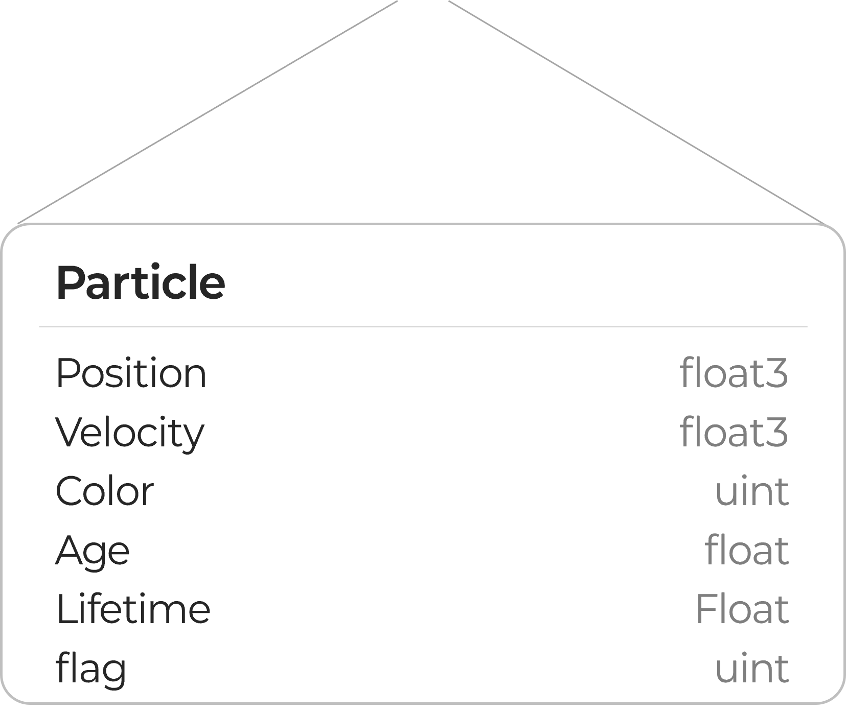
기존 방식 고정된 구조체와 CS 하나로 파티클을 초기화한다
Alive
Dead
ParticleEmitCS(hlsl)
파티클 초기화
Dispatch
Bind
파티클 초기화를 위한 cbuffer
SetLife
Size
Color
Position

Slide 4
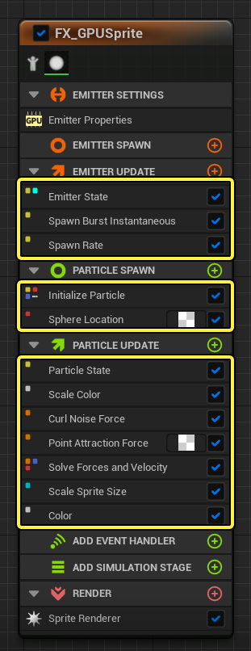
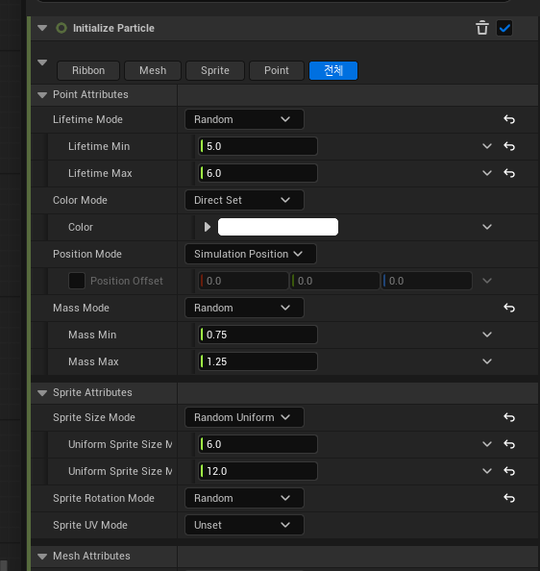
모듈 방식 기능 하나 = 모듈 하나, 단계별로 쌓아 이펙트를 만든다
모듈
모듈에 필요한 파라미터 데이터
출처: Unreal Engine Niagara

Slide 5
CPU에서의 모듈 CPU에서는 모듈을 차례로 적용하기만 하면 된다
Emitter Update
CPU 메모리 · 파티클 데이터
SpawnRate
#
Position
Color
Size
Lifetime
Age
Mass
Velocity
Particle Spawn
0
InitializeParticle
1
순서대로 호출
SphereLocation
2
3
Particle Update
ParticleState
GravityForce
ParticleState가 Age 칸을 바로 읽고 고친다
SolveForceAndVelocity
데이터로 파티클 정보를 바꾸기 쉽다
메모리의 값을 바로 읽고 고친다
모듈을 순서대로 적용하기 쉽다
함수를 위에서 아래로 차례로 호출한다
1
2

Slide 6
왜 GPU인가 CPU 방식은 매 프레임 파티클 데이터를 GPU로 올려야 한다
CPU 방식
CPU
GPU
업로드
모듈 실행
그리기
매 프레임, 버퍼 전체
GPU 방식
CPU
GPU
실행 명령
모듈 실행
그리기
파티클 데이터가 GPU 안에 머물러, 업로드 없이 바로 그린다

Slide 7
GPU의 어려움 모듈마다 Dispatch하면 매번 버퍼를 다시 읽고 써야 한다
Emitter Update
Particle Spawn
Particle Update
SpawnRate
Initialize
Particle
Sphere
Location
Particle
State
Gravity
Force
SolveForce
AndVelocity
대기
대기
대기
대기
대기
Dispatch 1
Dispatch 2
Dispatch 3
Dispatch 4
Dispatch 5
Dispatch 6
읽기 · 쓰기
파티클 버퍼 (VRAM)
모듈 6개 → Dispatch 6번 · 버퍼 왕복 6번

Slide 8
CS를 직접 합친다면? 기능을 추가하면 새 cbuffer와 새 CS가 필요하다
Particle
Position
Velocity
Color
Age
Lifetime
Flag
float3
float3
uint
float
float
uint
ParticleEmitVelocityCS
파티클 초기화
Dispatch
Bind
Bind
cbuffer0
cbuffer1
초기 속도 설정을 위한 cbuffer
SetLife
Size
Color
Position
Velocity

Slide 9
CS를 직접 합친다면? 데이터를 추가하면 구조체와 렌더링까지 바뀐다
Particle
Position
Velocity
Color
Age
Lifetime
Flag
Rotation
float3
float3
uint
float
float
uint
ParticleEmitRotationCS
파티클 초기화
Dispatch
Bind
Bind
cbuffer0
cbuffer1
초기 각도 설정을 위한 cbuffer
렌더링 시 회전에 따른 빌보드 설정
SetLife
Size
Color
Position
Rotation

Slide 10
CS를 직접 합친다면? 기능을 조합하면 조합마다 CS를 또 작성해야 한다
Particle
Position
Velocity
Color
Age
Lifetime
Flag
Rotation
…
float3
float3
uint
float
float
uint
ParticleEmitVelRotationCS
파티클 초기화
Dispatch
Bind
Bind
Bind
cbuffer0
cbuffer1
cbuffer2
SetLife
Size
Color
Position
Rotation
Velocity

Slide 11
GPU의 어려움 두 방법 모두 막힌다
모듈마다 Dispatch
CS를 직접 합치기
모든 모듈이 들어간 CS 하나
vs
✓ 조합이 자유롭다
✓ Dispatch 한 번으로 끝난다
✕ 버퍼를 매번 다시 읽고 쓰고, 단계마다 기다린다
✕ 조합마다 CS를 직접 작성해야 한다
1
각 단계(Update/Emit)에서 어떤 데이터를 읽고 써야 하는지 어떻게 설정할 것인가?
2
이미터마다 필요한 데이터가 다를 때, 파티클 구조는 어떻게 정해야 하는가?
3
기능 조합마다 셰이더를 새로 짜지 않으면서, 단계마다 한 번의 Dispatch로 실행하려면 어떻게 해야 하는가?

Slide 12
질문 1 모듈이 실행 단계와 읽고 쓰는 데이터를 스스로 밝힌다
InitializeParticle
예시 이미터의 모듈 writes를 모으면
InitializeParticle
Position
Color
Size
Lifetime
Age
Mass
Stage
Particle Spawn
SphereLocation
Position
reads
Engine.OwnerPosition
ParticleState
Age
NormalizedAge
GravityForce
Acceleration
writes
Position
Color
Size
SolveForceAndVelocity
Position
Velocity
Acceleration
Lifetime
Age
Mass
params
Size
Mass
Lifetime
Color
이 이미터의 파티클 속성
점선: 아무도 안 읽어서 제외
Position
Color
Size
Lifetime
Age
Mass
Acceleration
Velocity
NormalizedAge
!
잘못된 조합은 실행 전에 막는다 단계에 맞지 않는 읽기·쓰기, 같은 속성의 타입 충돌

Slide 13
질문 2 struct 없이, 속성별(SoA)로 버퍼에 저장한다
struct Particle
{
float3 Position;
float4 Color;
float Size;
float Age;
float LifeTime;
};
문제
이 구조체는 어디서 정의하나?
· 이미터마다 모듈 조합이 달라 레이아웃도 매번 달라진다.
· CPP와 셰이더에 struct를 미리 써 둘 수 없다.
1
Byte Address Buffer
2
SoA 형태
struct 없이 offset으로 읽고 쓴다
예: Position(P), Size(S)만 쓰는 모듈
Position = LoadF3(buffer, OFS_Particles_Position, i);
Size = LoadF1(buffer, OFS_Particles_Size, i);
AoS
P
C
S
A
L
P
C
S
A
L
P
C
S
A
L
SoA
P
P
P
C
C
C
S
S
S
A
A
A
L
L
L
구조체 정의 없이 레이아웃 표만으로 접근
모듈은 자기가 쓰는 속성만 알면 된다

Slide 14
질문 3 합치는 일은 시스템이 자동으로 한다
모듈 스택
생성된 셰이더 (이미터마다 1개)
단계별 셰이더 3개
SpawnRate
EmitterUpdate()
Emitter Update
InitializeParticle
SpawnRate
SphereLocation
자동 생성
ParticleSpawn()
컴파일
Particle Update
ParticleState
InitializeParticle
SphereLocation
GravityForce
ParticleUpdate()
Particle Spawn
SolveForceAndVelocity
ParticleState
GravityForce
SolveForceAndVelocity
모듈 조합이 바뀌면 다시 생성한다 → 조합마다 CS를 직접 작성하지 않는다

Slide 15
질문 3 모듈이 늘어나도 프레임당 Dispatch는 4번
CPU
GPU
Dispatch 1
Dispatch 2
Dispatch 3
Dispatch 4
Draw
Emitter Update
Particle Update
Particle Spawn
마무리
그리기
실행 명령
SpawnRate
State · Gravity · Solve
Initialize · Sphere
살아 있는 수 확정
확정된 수만큼
같은 6개 모듈일 때
모듈마다 Dispatch
D1
D2
D3
D4
D5
D6
6번
단계별로 합침
D1
D2
D3
D4
4번 고정

Slide 16
불 / 연기 모듈 조합으로 불과 연기를 만들었다
불
연기
[확인 필요] 불 결과 캡처
[확인 필요] 연기 결과 캡처
[확인 필요] 사용한 모듈 조합 (모듈 스택 캡처 또는 목록)
[확인 필요] 사용한 모듈 조합 (모듈 스택 캡처 또는 목록)

Slide 17
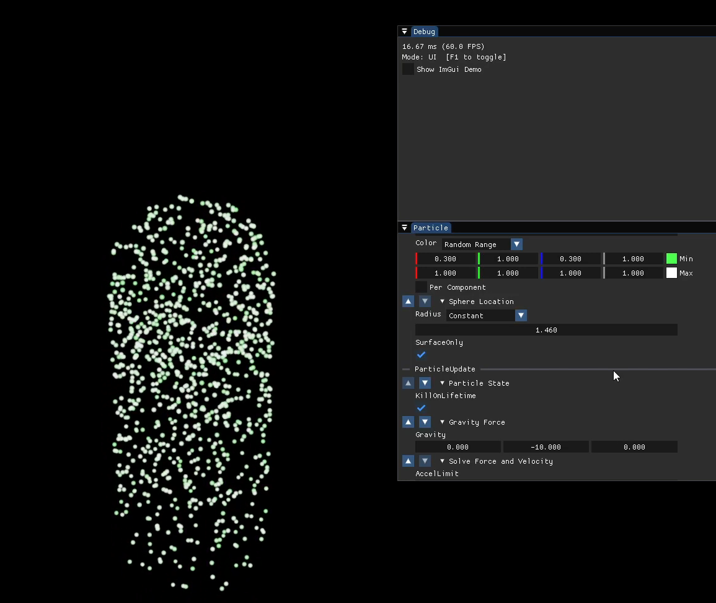
데모 모듈 스택 편집기로 조합을 바꾸고 CPU / GPU를 전환한다
모듈 추가 · 순서 변경
같은 단계 안에서 이동
1
파라미터 실시간 수정
고정값 / RandomRange
2
CPU / GPU 전환
같은 모듈 스택, 실행만 교체
3

Slide 18
불 / 연기 기능을 하나씩 더하며 이펙트를 만들었다
진행 중
[확인 필요]
기본 캡처
[확인 필요]
RandomRange 입력 캡처
[확인 필요]
스프라이트 텍스처 캡처
[확인 필요]
SubUV 캡처
기본
+ RandomRange 입력
+ 스프라이트 텍스처
+ SubUV
모든 파티클이 같은 모양
크기 · 수명 · 색이 파티클마다 다름
사각형에 불 / 연기 텍스처
텍스처 칸을 바꿔 움직임

Slide 19
빌보드 파티클 하나 = 항상 카메라를 향하는 사각형
꼭짓점 위치
위치 + (corner.x × camRight + corner.y × camUp) × size
(-1, 1)
(1, 1)
camUp
카메라의 오른쪽 · 위쪽 방향으로 펼치므로, 카메라를 돌려도 정면을 본다
camRight
[확인 필요]
카메라 방향 A 캡처
[확인 필요]
카메라 방향 B 캡처
위치
(-1, -1)
(1, -1)
정점 6개 = 삼각형 2개

Slide 20
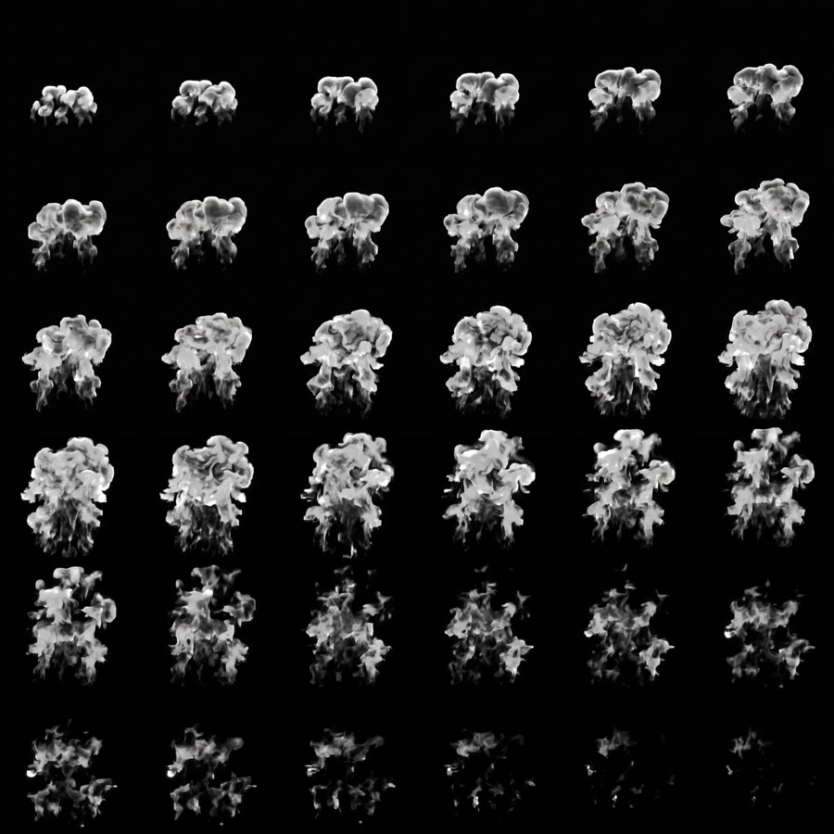
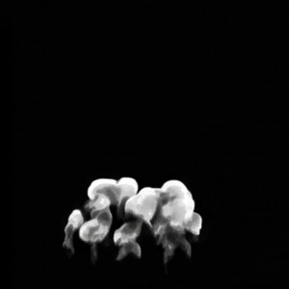
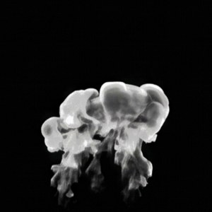
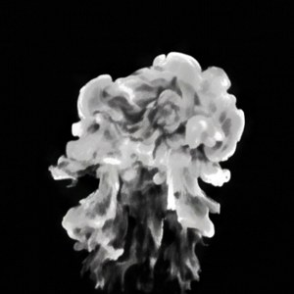

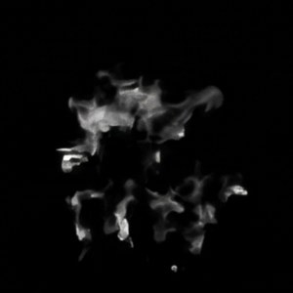
SubUV 나이에 따라 텍스처의 칸을 바꿔 움직이는 것처럼 보이게 한다
0
파티클 나이에 따라 보여주는 칸
진행 중
8
16
칸 0
칸 8
칸 16
칸 24
칸 32
태어남
수명 끝
두 모듈이 나눠서 한다
24
SubUVAnimation
나이 → 칸 번호 (Particles.SubImageIndex)
32
Sprite Renderer
칸 번호 → 텍스처 좌표 (다음 칸과 섞기 선택)
T_Fire_subUV · 6 × 6 = 36칸 (왼쪽 위부터 0, 1, 2 …)

Slide 21
불 / 연기 구현하며 바뀐 것
[확인 필요]
변경사항 1
그림 또는 캡처 + 한 줄 설명
[확인 필요]
변경사항 2
그림 또는 캡처 + 한 줄 설명
[확인 필요]
변경사항 3
그림 또는 캡처 + 한 줄 설명

Slide 22
구현 예정 다음 단계
SubUV 완성
불 / 연기 텍스처 애니메이션
GPU Renderer 완성
GPU 버퍼를 그대로 그리기
1
2
정렬 블렌딩 연결
3주차 정렬과 모듈 렌더러 연결
추가 모듈
회전, 크기 / 색 변화
3
4
초안 · 확인 필요

Slide 23
부록
질의응답용 자료 · 이전 버전 슬라이드

Slide 24
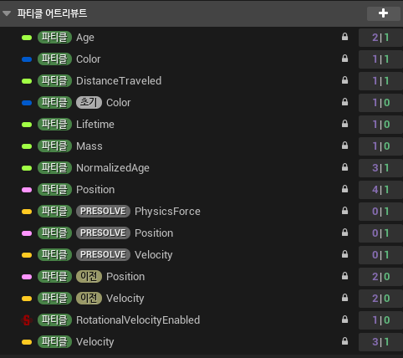
모듈

Slide 25
데이터 설정 모듈 설정에 따라 필요한 데이터만 골라 구조체를 만든다
이미터에 사용할 모듈을 설정한다
1
Spawn, Initialize, Update 등 각 이미터가 쓸 모듈을 고른다.
모듈의 reads / writes로 필요한 데이터를 고른다
2
각 모듈이 읽고 쓰는 데이터만 모은다.
모든 모듈의 데이터를 모아 ‘구조체’를 만든다
3
고른 속성을 하나의 파티클 구조체로 빈틈없이 배치한다.

Slide 26
1
이미터에 사용할 모듈 설정
2
모듈의 reads / writes
std::vector<ModuleDesc> modules =
{
SpawnRate(1000.f),
InitializeParticle(0.05f, 1.f, float4{ 1.f, 0.6f, 0.2f, 1.f }), // size, lifeTime, color
ShapeLocation(1.f),
ParticleState(true)
};
ModuleDesc InitializeParticle(float size, float lifeTime, float4 color)
{
ModuleDesc m;
m.name = "Initialize Particle";
m.stage = Stage::ParticleSpawn;
m.reads =
{
{Engine::OwnerPosition, &Types::Float3}
};
m.writes =
{
{Particles::Position, &Types::Float3},
{Particles::Color, &Types::Float4},
{Particles::Size, &Types::Float},
{Particles::Lifetime, &Types::Float},
{Particles::Age, &Types::Float}
};
m.execute = [size, lifeTime, color](ModuleContext& ctx)
{
// …
};
return m;
}
3
모든 데이터를 압축한 구조체 (Byte 단위)
속성 | 타입 | offset
Particles.Position | float3 | 0
Particles.Color | float4 | 12
Particles.Size | float | 28
Particles.Age | float | 32
Particles.Lifetime | float | 36

